Slide 1
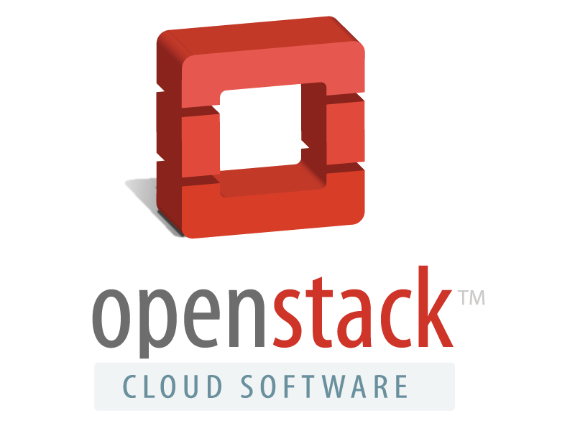
Yoann Dubreuil
BreizhJUG – Octobre 2014
Notes:
Slides sur github
démo en live ?

Slide 2
moi
collaborateur OBS
développeur / architecte logiciel
admin Linux / Openstack
référent intégration continue / git
Notes:
15 ans de Linux
dév + archi + lead tech
gestion de parc serveurs projets
aujourd'hui, entité Méthode et Outils pour le Groupe
évangélisation IC
pas partout dans le groupe (filiales à l'étranger)

Slide 3
“Open source software for building private and public clouds”
Notes:
Licence Apache 2.0
le Linux du cloud

Slide 4
il y a un certain temps déjà...

Slide 5
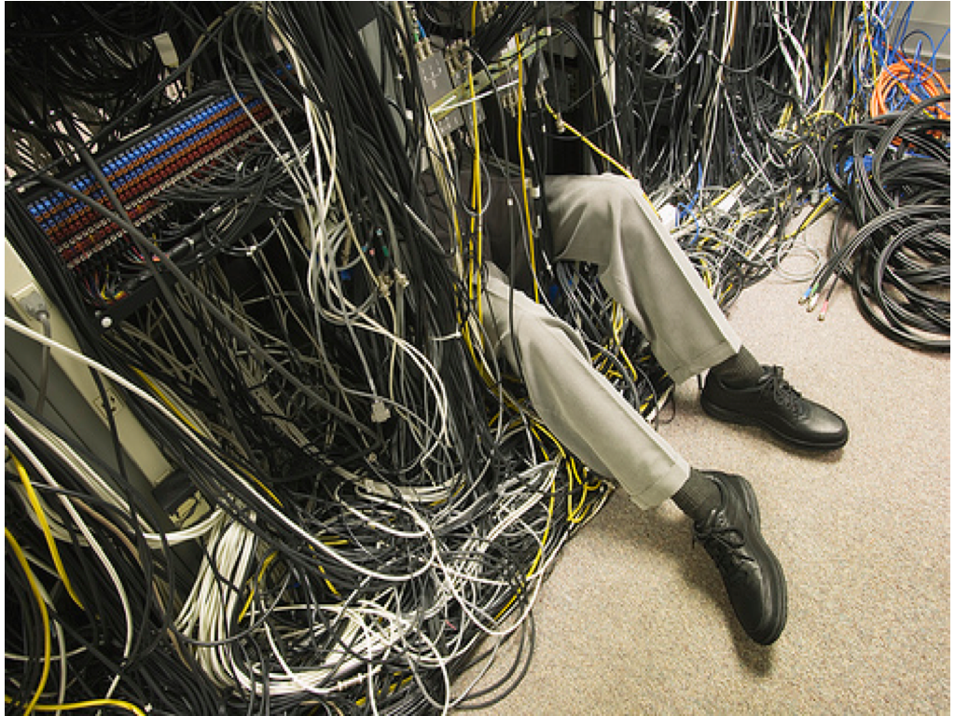
serveurs physiques
Notes:
long à mettre en place
attendre la livraison avant d'installer
peu de ressources utilisées (CPU en moyenne à 5%)
difficile à sauvegarder

Slide 6
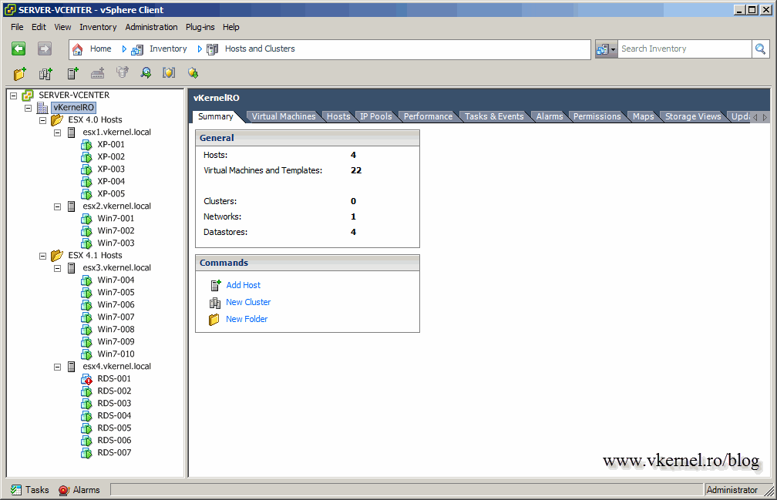
serveurs virtuels
Notes:
existait sur les archi non x86
arrivé dans les années 2000, avec Xen et VMware
efficace sur x86 depuis le support matériel 2005
gains importants :
consolidation infra
facilité de déploiement
On n'est pas encore dans le « as a Service »
=>Datacenter as a cliquodrome
Pas de self-service !

Slide 7

Le nuage !

Slide 8
Cloud computing
l'accès via un réseau de télécommunications,
à la demande et en libre-service,
à des ressources informatiques partagées
=> dématérialisation des infrastructures
source : Wikipedia
Notes:
Amazon S3 en 2006
développé en interne pour supporter leur infrastructure
ressources en self-service
paiement à l'usage
Elasticité
Multitenant
infrastructure programmable
L'infra devient une commodité

Slide 9
la famille « as a Service »
Software as a Service
Platform as a Service
Infrastructure as a Service
Matériel / OS

Slide 10
“Open source software for building private and public clouds”
Notes:
Licence Apache 2.0
le Linux du cloud

Slide 11
Infrastructure as a Service
serveurs
réseau
stockage
mais aussi :
  load balancer
  bases de données
  message queueing
  monitoring / auto scaling

Slide 12
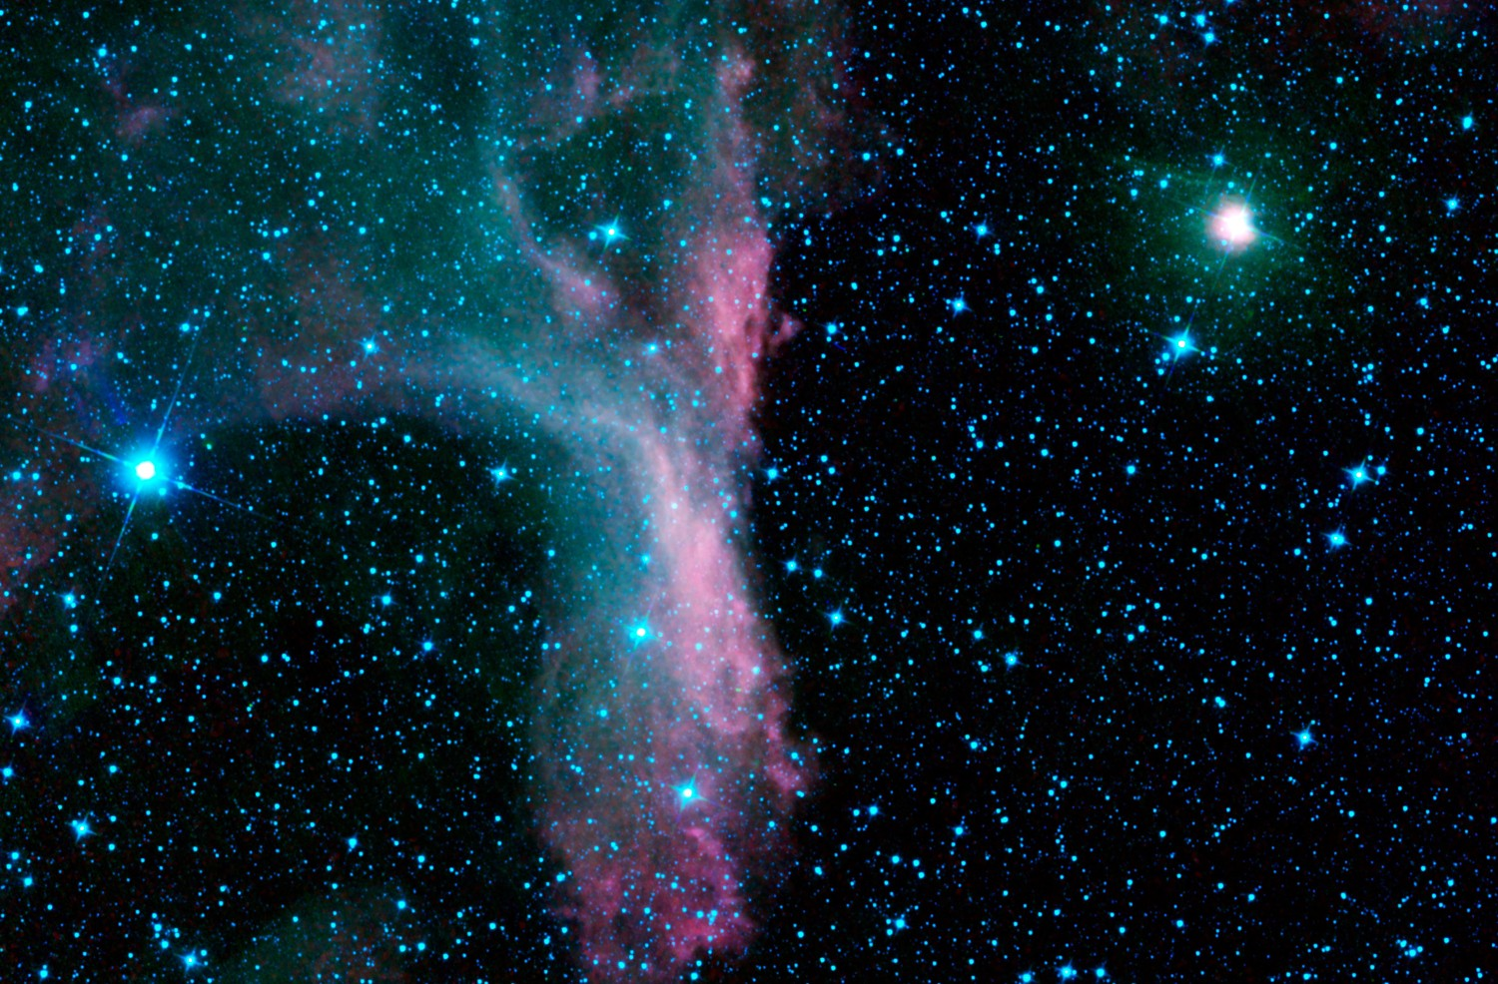

Notes:
Juillet 2010
Nebula pour le Compute

Slide 13

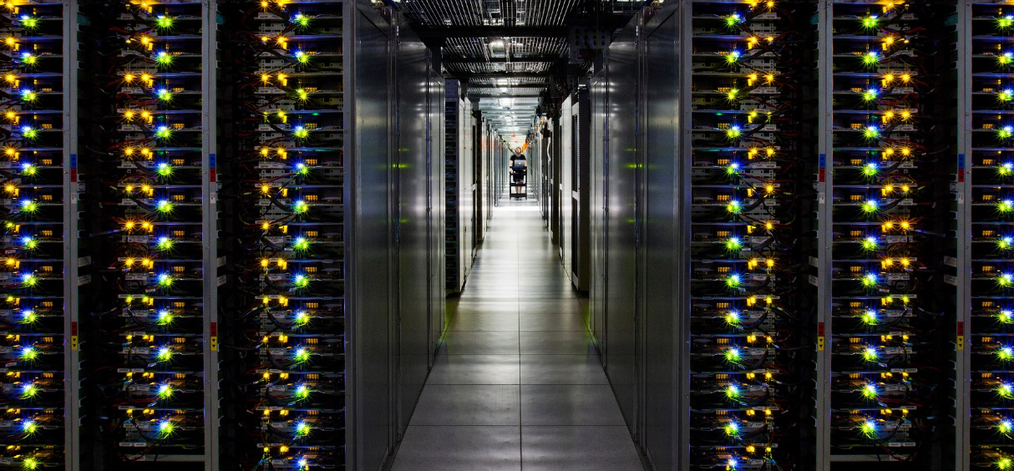
Notes:
Cloud Files de rackspace
4 mois après fondation : version nommé Austin
une version tous les 6 mois
2011 : Ubuntu abandonne Eucalyptus

Slide 14
Pourquoi Openstack ?
casser les monopoles
standardiser
fédérer les énergies
c'est le Linux du Cloud !

Slide 15
grande communauté
> 200 entreprises
> 10.000 personnes
> 3000 commit le mois dernier
http://stackalytics.com/

Slide 16
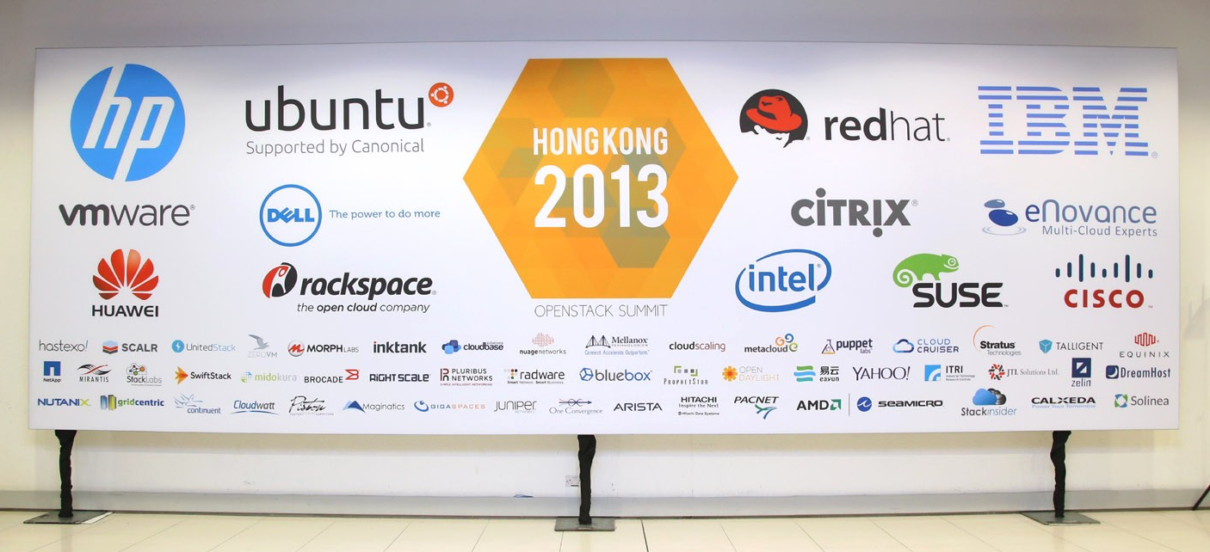
grande communauté

Slide 17





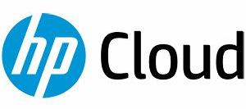
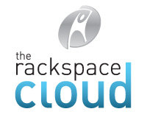
Déploiements publics

Slide 18
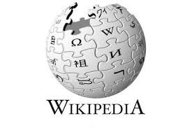
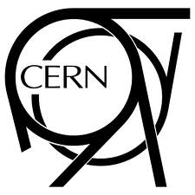


Déploiements privés
vous demain ?
Notes:
il en manque plein !!!

Slide 19
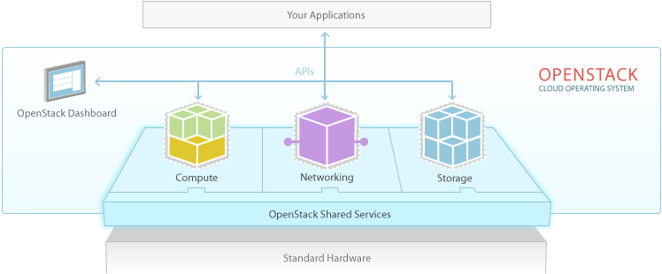
Notes:
Ensemble de logiciels pour déployer un cloud
1 fonctionnalité = 1 composant
VM
Stockage : Volumes (EBS) + Objet
Réseau : IP flottantes
archi Multi-tenant

Slide 20
composants
Keystone : identité
Nova : VM
Glance : image
Neutron : réseau
Cinder : stockage
Swift : object store
Horizon : interface web
Ceilometer : monitoring
Heat : Orchestration
Trove : Database Service

Slide 21
principes d'architecture
1. Scalability and elasticity are our main goals
2. Any feature that limits our main goals must be optional
3. Everything should be asynchronous
  If you can't do something asynchronously, see #2
4. All required components must be horizontally scalable
5. Always use shared nothing architecture (SN) or sharding
  If you can't Share nothing/shard, see #2
6. Distribute everything
  Especially logic. Move logic to where state naturally exists.
7. Accept eventual consistency and use it where it is appropriate.
8. Test everything.
  We require tests with submitted code. (We will help you if you need it)
Notes:
pas de SPOF

Slide 22
implémentation
composant découpés en services
tout est API
communication par bus de message
état dans une base de données
ne ré-invente pas la roue : drivers
multi-tenant
Notes:
scalabilité horizontale

Slide 23
les sources
Python
licence Apache 2.0
+ de 1 million de lignes de code !
sur GitHub + workflow Gerrit
intégration continue + tests auto très complets
Notes:
Python ? langage très utilisé en calcul scientifique

Slide 24
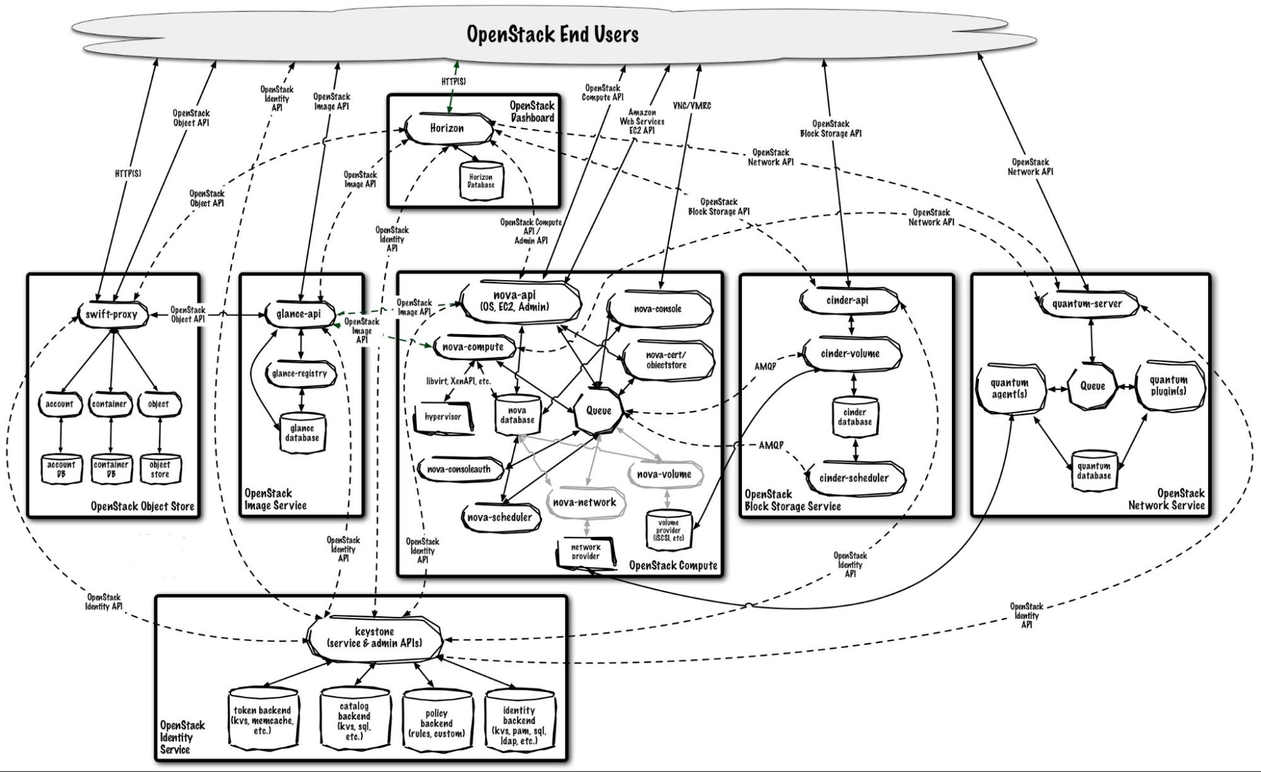

Slide 25
déploiement
beaucoup de composants
c'est complexe !

Slide 26
solutions de déploiement
DevStack : démo !
Packages natifs : RedHat, Ubuntu, Debian
Puppet / Chef
RedHat RDO, Mirantis Fuel, Dell Crowbar

Slide 27
composants en incubation
Sahara : Data processing
Ironic : Bare metal
Zaqar : Queue service

Slide 28
quelques concepts Openstack
tenant
VM
image de VM
metadata d'une VM
  clé SSH, données de démarrage

Slide 29
entrons dans les détails

Slide 30
Keystone
authentification et autorisation
maintient la base de données
  des utilisateurs, des tenants, des rôles
  des services et URL associées
génère des jetons d'accès
  toute requête à un service Openstack commence par une requête à Keystone
peut déléguer l'authentification (LDAP,...)

Slide 31
Glance
catalogue des images de VM
maintient les méta-données des images
back-end de stockage des images :
  Swift
  fichiers plats
catalogue AMI chez AWS

Slide 32
Nova
composant le plus complexe, « cœur » d'Openstack
pilote la création des VM dans le Cloud
s'appuie sur un hyperviseur (KVM, Xen, VMware)
l'intègre dans Openstack (images, volumes, réseau)
multiples sous-composants
EC2 chez AWS
Notes:
composant le plus complexe d'Openstack

Slide 33
Nova : démarrage d'une VM
nova-api accepte une demande de démarrage
  validation des droits, quotas
nova-schedule place la VM
nova-compute démarre la VM
  interaction avec Glance, Cinder et Neutron pour mettre en place les éléments d'infrastructure
  pilotage de l'hyperviseur
nova-console permet d'accéder à la console

Slide 34
QEMU / KVM
hyperviseur intégré au noyau Linux
performances excellentes (quasi natives)
para-virtualisation intégrée nativement
interface libvirt
Notes:
développé par RedHat pour concurrencer VMware
Kernel Virtual Machine
nécessite le support de la virtualisation matériel
support Linux, Windows, BSD, Solaris
overcommit CPU + memoire
live migration

Slide 35
Neutron
virtualisation réseau : Software Defined Network
manipule des firewalls, routeur, switchs, serveurs DHCP, load balancers, ...
permet de créer des topologies réseaux complexes dans un tenant
nombreux back-end : Linux Bridge, Open vSwitch, Cisco, VMware NSX, Big Switch, Brocade, ...
Notes:
exemple
topologie application multi-tiers
use L2-in-L3 tunneling to avoid VLAN limits
QoS
LB-aaS, VPN-aaS, firewall-aaS, IDS-aaS

Slide 36
Open vSwitch
switch Ethernet virtuel OpenSource
intégré au noyau Linux 3.3
encapsulation réseau
  permet de créer un réseau Ethernet dans un réseau Ethernet
résout le problème de la limite des VLAN

Slide 37
Cinder
stockage externe
back-end supporté
  LVM, NFS en fichier plat
  Ceph
  baies SAN (NetApp, Nexenta, ...)
protocole NFS / iSCSI
EBS chez AWS
Notes:
provisionning de LUN SCSI

Slide 38
Ceph
Système de stockage distribué et tolérant aux pannes
Object store et système de fichier
Transforme du commodity hardware en SAN
Racheté par RedHat cette année

Slide 39
Swift
stockage d'objets binaire
  distribué
  tolérant aux pannes
accès en HTTP (GET / PUT / …)
multiple back-end
  fichiers plats
  Ceph
S3 chez AWS

Slide 40
clients Openstack
Horizon
  interface Web légère
« Command Line Interface » très complète
tout est accessible par les API
binding :
  jClouds pour Java
  clients natifs pour Python
Notes:
pourquoi Python ? langage très utilisé en calcul scientifique

Slide 41
spécificité d'une VM « Cloud »
sécurité d'accès : clé SSH
cloud-init : données de démarrage
disque éphémère
chez Amazon : séparation kernel / disque

Slide 42
documentation
abondante !
http://docs.openstack.org/

Slide 43
Démo !

